Slide 1


Slide 2
影响电阻大小的因素有哪些?
这些因素怎么影响电阻大小的？
如何验证？

Slide 3

探究实验中可以在铜丝、康铜丝、铁丝等不同金属丝中选择几种，测量它们的长度、横截面积、电阻。从中找出它们的定量关系。
长度－－－刻度尺
刻度尺
横截面积－－－
金属丝

Slide 4


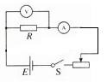
电阻测量－－－
分压式
限流式

Slide 5
实验验证
实验方法：
控制变量法
实验方案：
同种材料，S一定，改变L，测R
同种材料，L一定，改变S，测R
不同材料，L一定，S一定，测R

Slide 6
一、探究导体电阻与它的长度的关系。（材料相同、横截面积相同）
a
b
c
d
１L
2L
3L
4L
Ｅ
Ｓ
长度 | １Ｌ | ２Ｌ | ３Ｌ | ４Ｌ
电压
电阻

Slide 7





Slide 8
二、探究导体电阻与它的横截面积的关系。（材料相同、长度相同）
1S
2S
3S
4S
Ｅ
Ｓ
横截面积 | １S | ２S | ３S | ４S
电压
电阻

Slide 10
结论:
同种材料,S一定,电阻R与L成正比
R ∝L
同种材料,L一定,电阻与S成反比

Slide 11
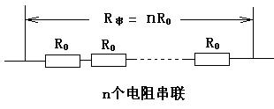
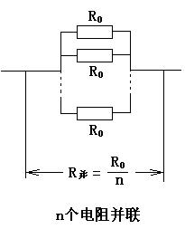
理论探究和验证
电阻串联
R∝L
电阻并联

Slide 12
电阻定律
1.内容：
同种材料的导体,其电阻R与它的长度L成正比,与它的横截面积S成反比;导体电阻与构成它的材料有关.
2.表达式:
ρ是比例常数，它与导体的材料有关，是一个反映材料导电性能的物理量，称为材料的电阻率。

Slide 13
电阻率
1、反映材料导电性能的物理量
2、单位：欧姆·米 Ω·m
3、纯金属的电阻率小，合金的电阻率大
4、金属的电阻率随温度的升高而增大
锰铜合金和镍铜合金的电阻率随温度变化极小， 利用它们的这种性质，常用来制作标准电阻。

Slide 14
几种导体材料在20⁰C的电阻率 单位：
银 —— 1.6 × 10⁻⁸
铜 —— 1.7 × 10⁻⁸
铝 —— 2.9 × 10⁻⁸
钨 —— 5.3 × 10⁻⁸
铁 —— 1.0 × 10⁻⁷
锰铜合金 —— 4.4 × 10⁻⁷
镍铜合金 —— 5.0 × 10⁻⁷
镍铬合金 —— 1.0 × 10⁻⁶
Notes:
教师结合实际的应用稍加说明

Slide 15
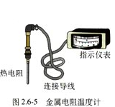
各种材料的电阻率一般都随温度的变化而变化

Slide 16
思考题
1、有人说电阻是导体阻碍电流的性质，电阻率是由导体的性质决定的，所以电阻率越大，则电阻越大，对吗？为什么?
不对
电阻率反映导体导电性能的优劣,电阻率大,不一定电阻大,由电阻定律,电阻还与L和S有关

Slide 17
思考题
2、一白炽灯泡铭牌显示“220V，100W”字样，由计算得出灯泡灯丝电阻R=484Ω，该阻值是工作时的电阻值还是不工作时的电阻值，两者一样吗？为什么？
不一样
100W是额定功率,是灯泡正常工作时的功率,所以484Ω是工作时的电阻;当灯泡不工作时,由于温度低,电阻比正常工作时的电阻小，所以小于484Ω。

Slide 18
课堂训练
1、一段均匀导线对折两次后并联在一起，测得其电阻为0.5 Ω，导线原来的电阻多大？若把这根导线的一半均匀拉长为三倍，另一半不变，其电阻是原来的多少倍？
8 Ω 5倍

Slide 19
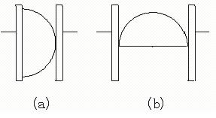
课堂训练
2、同一半圆形金属片，如图所示，从不同方向测量其电阻
(1)Ra、Rb是否相等？
(2)如果不等，Ra、Rb谁大？
Ra、Rb比值是多少？
（1）不等(a)又短又“胖”,(b)又长又“瘦”; R_{a} < R_{b}
（2）若1/4圆形金属片电阻为R₀,则(a)为两R₀并联, R_{a} = R₀ /2;(b)为两电阻串联, R_{b} =2 R₀,所以R_{a} :R_{b}=1:4

Slide 20
CCTV - 《每周质量报告》
消息引用检验负责人的话：“不合格产品中，大部分存在电阻不合格问题，主要是铜材质量不合格，使用了再生铜或含杂质很多的铜。再一个就是铜材质量合格，但把截面积缩小了，买2.5平方（毫米）的线，拿到手的线可能是1.5或1.5多一点的，载流量不够。另一个问题是绝缘层质量不合格，用再生塑料制作电线外皮，电阻率达不到要求……
上述讲话中体现了那些物理原理？

Slide 21


